Slide 1
Выявление и прогнозирование факторов, формирующих уровень стресса: Сравнительный анализ линейных и нелинейных регрессионных моделей.
Крамаренко К.А. Маликов Н.К. Михайлова К.В.Черников В.М. ИТ-25-3 (ИАС-25-1)

Slide 2
Цель проекта: Разработать аналитическую модель для оценки и прогнозирования уровня стресса на основе физиологических, поведенческих и социально-психологических факторов
Объект исследования: Уровень стресса и психофизиологическое состояние людей различных возрастных и профессиональных групп
Предмет исследования: Взаимосвязь между уровнем стресса и совокупностью физиологических, поведенческих и социально-психологических факторов

Slide 3
Задачи проекта
Собрать и предобработать данные о факторах, влияющих на уровень стресса
Провести описательный статистический анализ для выявления общих тенденций
Сформулировать и статистически проверить гипотезы о влиянии отдельных факторов на уровень стресса
Визуализировать результаты
Выявить наиболее значимые предикторы стресса

Slide 4

11 000 строк
19 столбцов
22 столбца
ИДЕАЛЬНЫЙ

Slide 5
Классификация признаков
Количественные:
Возраст
Часы сна
Физическая активность
Потребление кофеина
Потребление алкоголя
Пульс
Уровень стресса от 1 до 10
Частота дыхания
Уровень потоотделения
Сеансы терапии
Качество питания
Уровень тревожности
Категориальные:
Пол
Профессия
Курение
Тревожность в семье
Головокружение
Прием медикаментов
Недавние важные события
Возрастная группа

Slide 6
ОПИСАТЕЛЬНАЯ СТАТИСТИКА

Slide 7
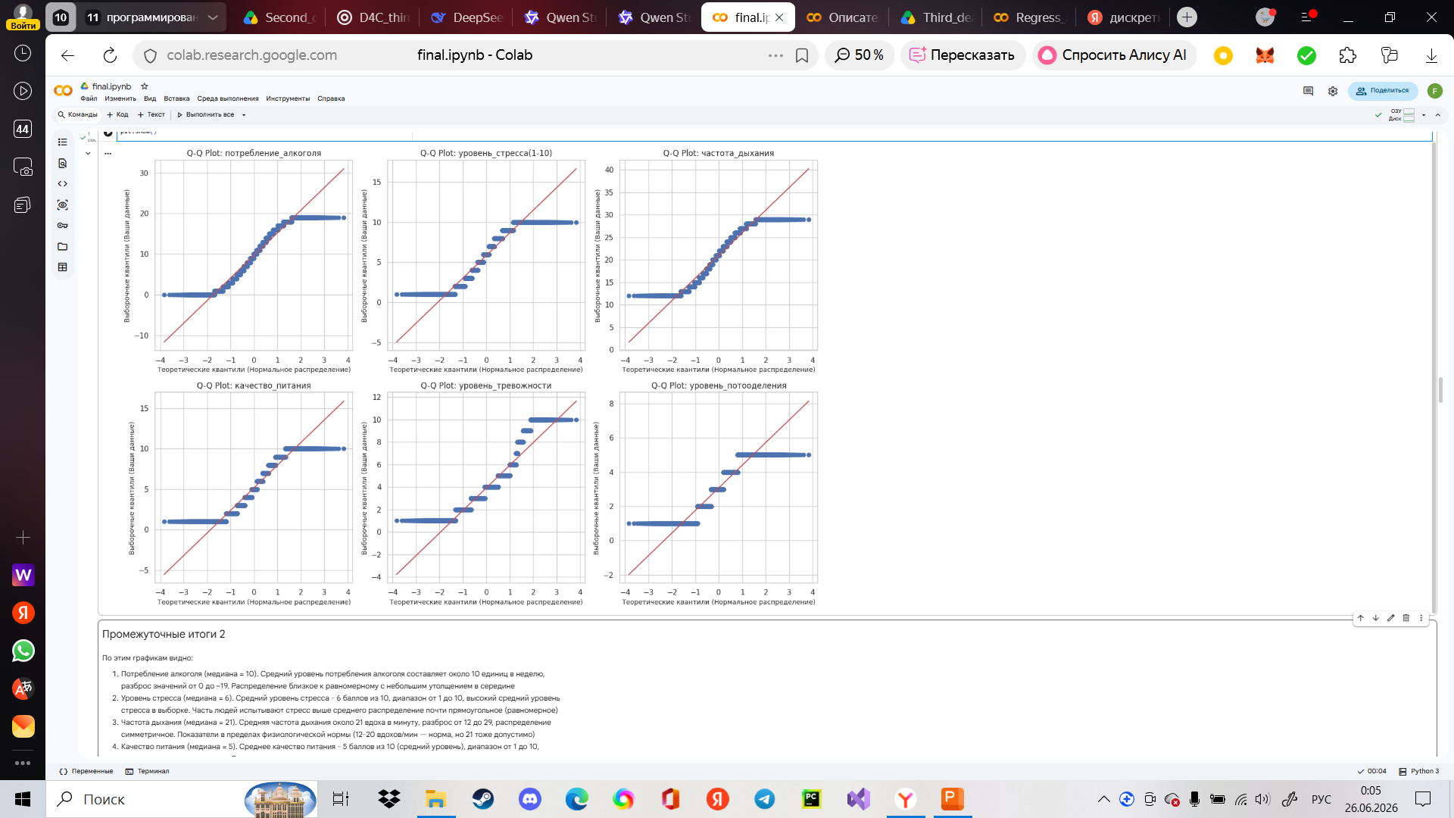
РАЗВЕДОЧНЫЙ АНАЛИЗ (анализ графиков)
ЧИСЛОВЫЕ ДАННЫЕ​ (проверка нормальности)

Slide 8
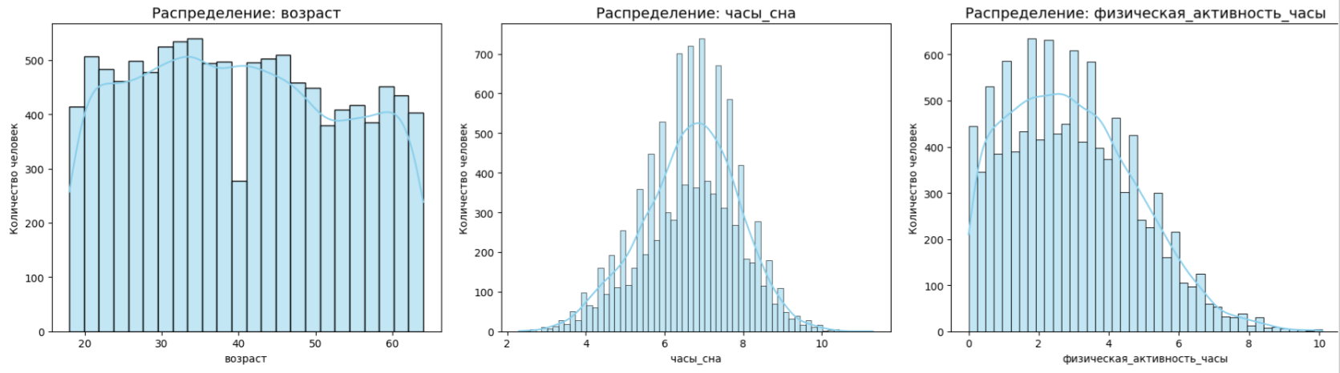
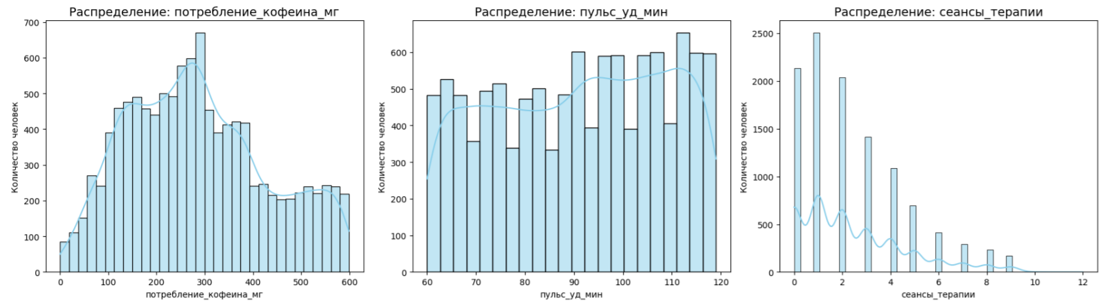
РАЗВЕДОЧНЫЙ АНАЛИЗ (анализ графиков)
ЧИСЛОВЫЕ ДАННЫЕ​ (проверка нормальности)

Slide 9
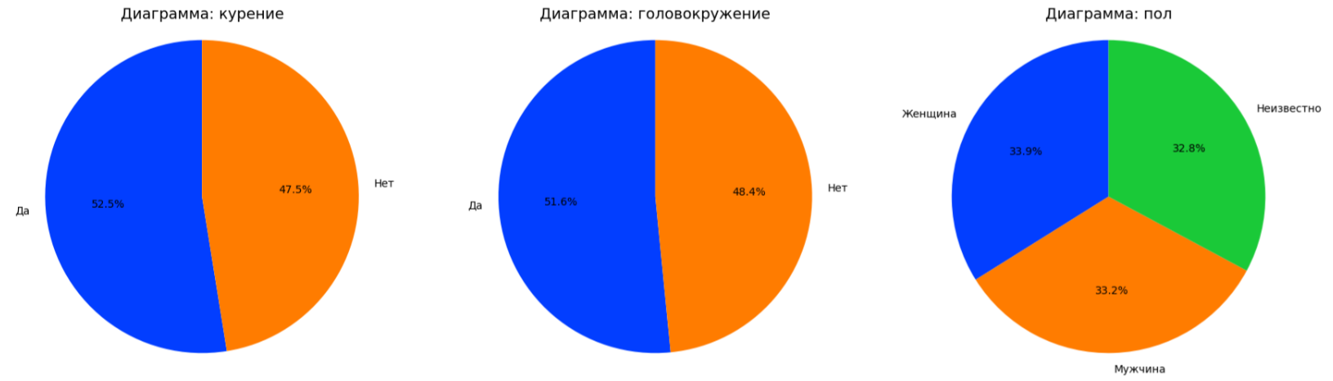
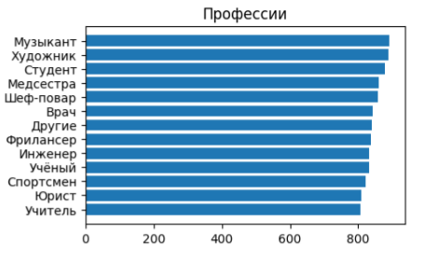
КАТЕГОРИ- АЛЬНЫЕ ДАННЫЕ
ЧИСЛОВЫЕ ДАННЫЕ​ (проверка нормальности)

Slide 10
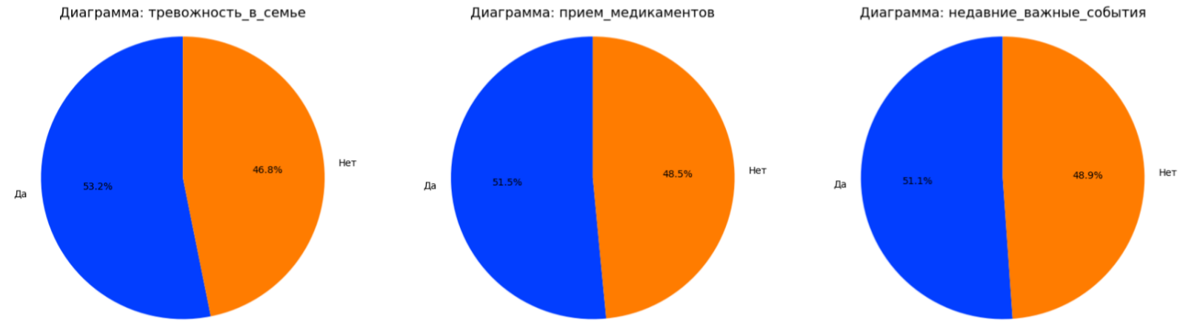
БИНАРНЫЕ ДАННЫЕ

Slide 11
Взаимосвязь категориальных и количественных признаков

Slide 12
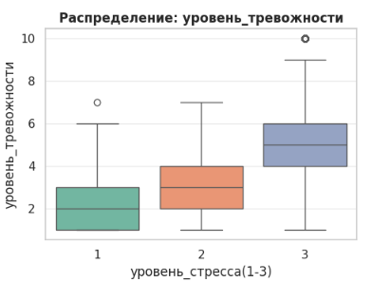
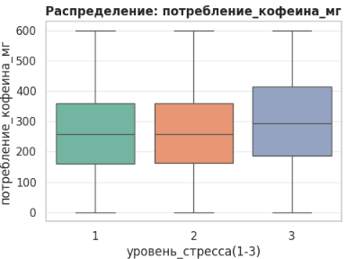
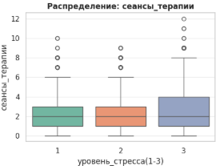
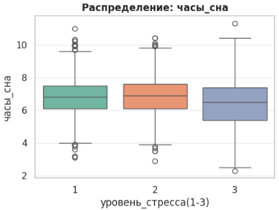
Количественные признаки vs уровень стресса
Самый сильный маркер – уровень тревожности

Slide 13
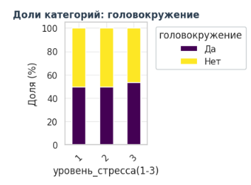
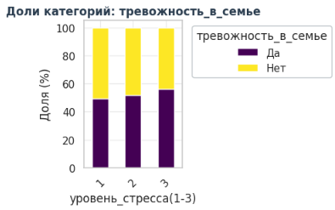
Категориальные признаки vs уровень стресса
Доля людей, испытывающих тревогу в семье, резко возрастает с 49.4% до 57.4%.
Аналогично головокружение – скачок с 49.7% до 55.3%

Slide 14
Гипотезы
Уровень тревожности
H₀ (Нулевая гипотеза): Уровень тревожности не влияет на уровень стресса.
H₁ (Альтернативная гипотеза): Уровень тревожности статистически значимо влияет на уровень стресса.
Сеансы терапии
H₀: Люди с разным уровнем стресса посещают терапевта с одинаковой частотой.
H₁: Люди с высоким уровнем стресса чаще обращаются к психотерапевту.
Часы сна
H₀: Продолжительность сна не влияет на уровень стресса.
H₁: Продолжительность сна статистически значимо связана с уровнем стресса.
Потребление кофеина (мг)
H₀: Среднее потребление кофеина одинаково во всех группах стресса.
H₁: Потребление кофеина статистически значимо связано с уровнем стресса.

Slide 15
Регрессионный анализ

Slide 16
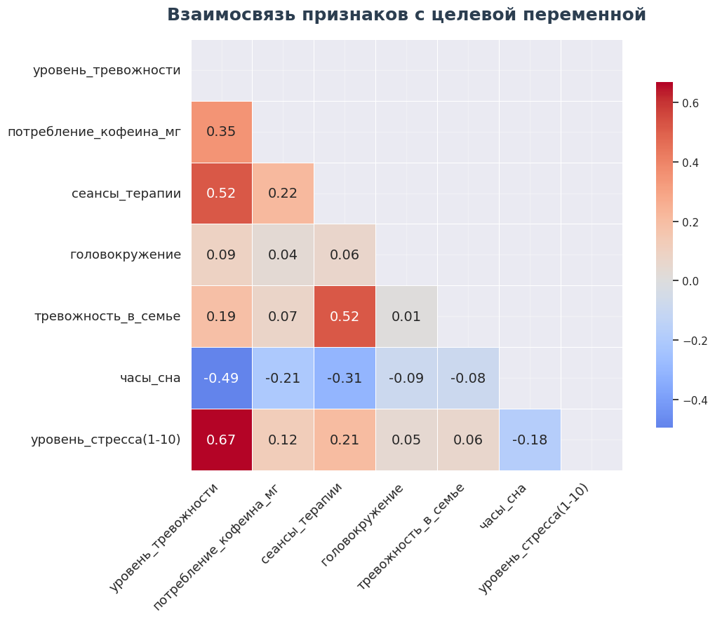
Корреляции и парный анализ
Целевая переменная:
Уровень стресса (1-10).
Сильные связи:
Тревожность (+0.67),
Сон (-0.49),
Терапия (+0.52).
Парная регрессия:
Все 6 факторов статистически значимы (p < 0.05).

Slide 17
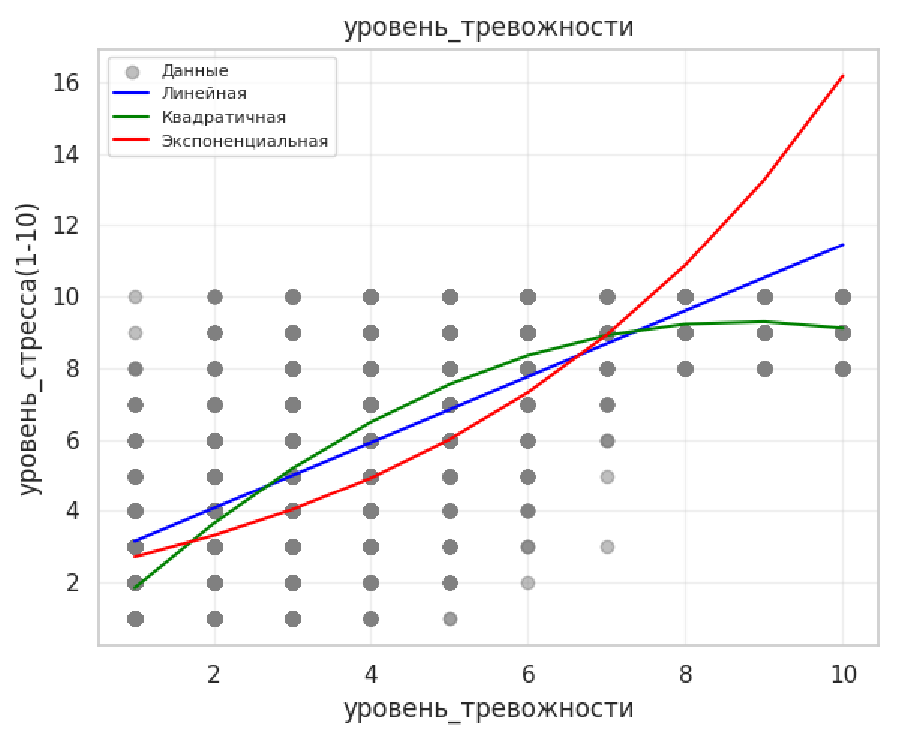
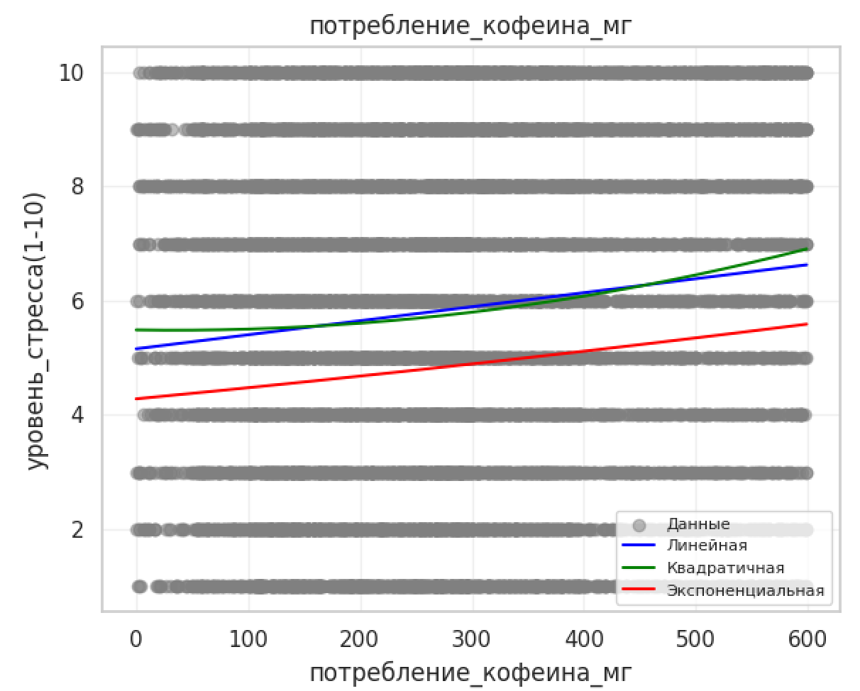
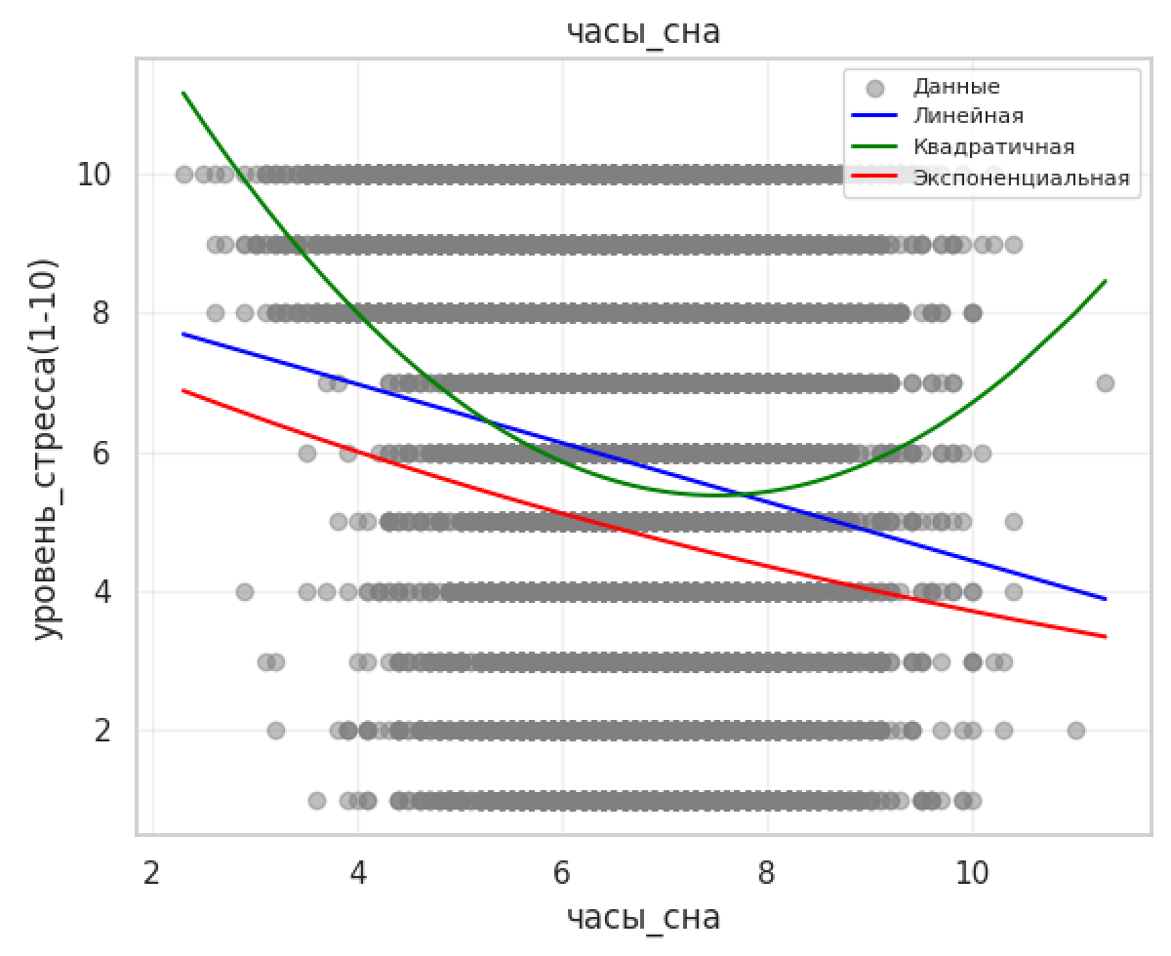
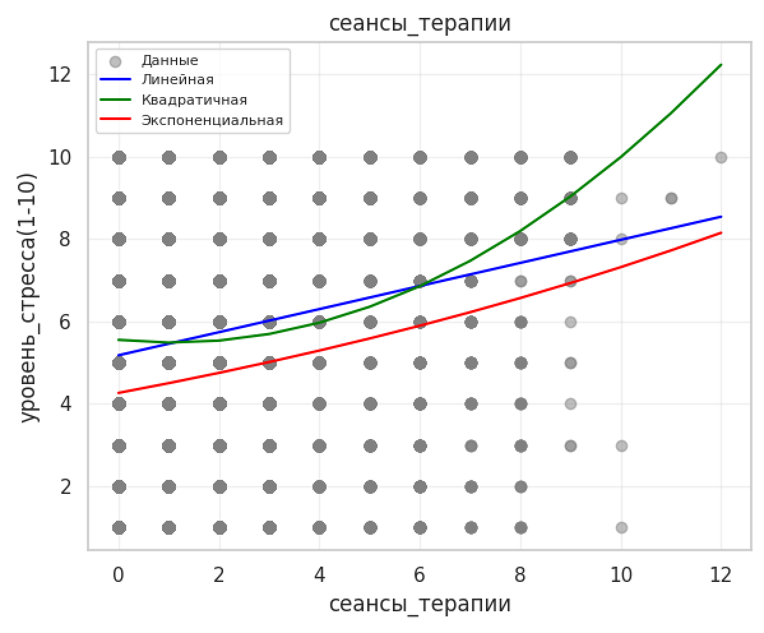
Корреляции и парный анализ
Множественная регрессия: R² = 51.0%, MAE = 1.68.
Сравнение моделей: Квадратичная модель лучше описывает 4 из 6 факторов.
Потеряли значимость: Головокружение и Тревожность в семье (p > 0.05 в множественной модели).

Slide 18
Парадоксы регрессии
Сон: Парная β = -0.42 ➡️ Множественная β = +0.44
Причина: Влияние тревожности. При фиксированной тревожности больший сон ассоциирован с большим стрессом.
Терапия: Парная β = +0.28 ➡️ Множественная β = -0.23
Причина: Люди со стрессом чаще ходят на терапию. Но при равной тревожности терапия снижает стресс.
Вывод: Наблюдается умеренная мультиколлинеарность.
Фактор | VIF
уровень_тревожности | 6.03
потребление_кофеина_мг | 5.35
часы_сна | 5.07
сеансы_терапии | 4.1
тревожность_в_семье | 2.95
головокружение | 2.04

Slide 19
Итог
Главный драйвер стресса: Уровень тревожности (β = 1.22, p < 0.001).
Ограничения: Мультиколлинеарность между Тревожностью, Сном и Терапией.
Рекомендация: Для снижения стресса необходимо работать в первую очередь с общим уровнем тревожности, а не изолированно корректировать сон.

